Slide 1
Who Cares
媽寶’s Health?
指導老師：曾意儒
專題成員：邱春敏
閻俞蓉
李旻臻
游思亭
許晏慈

Slide 2
OUTLINE
01
動機與目的
02
系統特色與開發環境
03
系統功能與介面設計
04
更多功能
05
參考資料

Slide 3
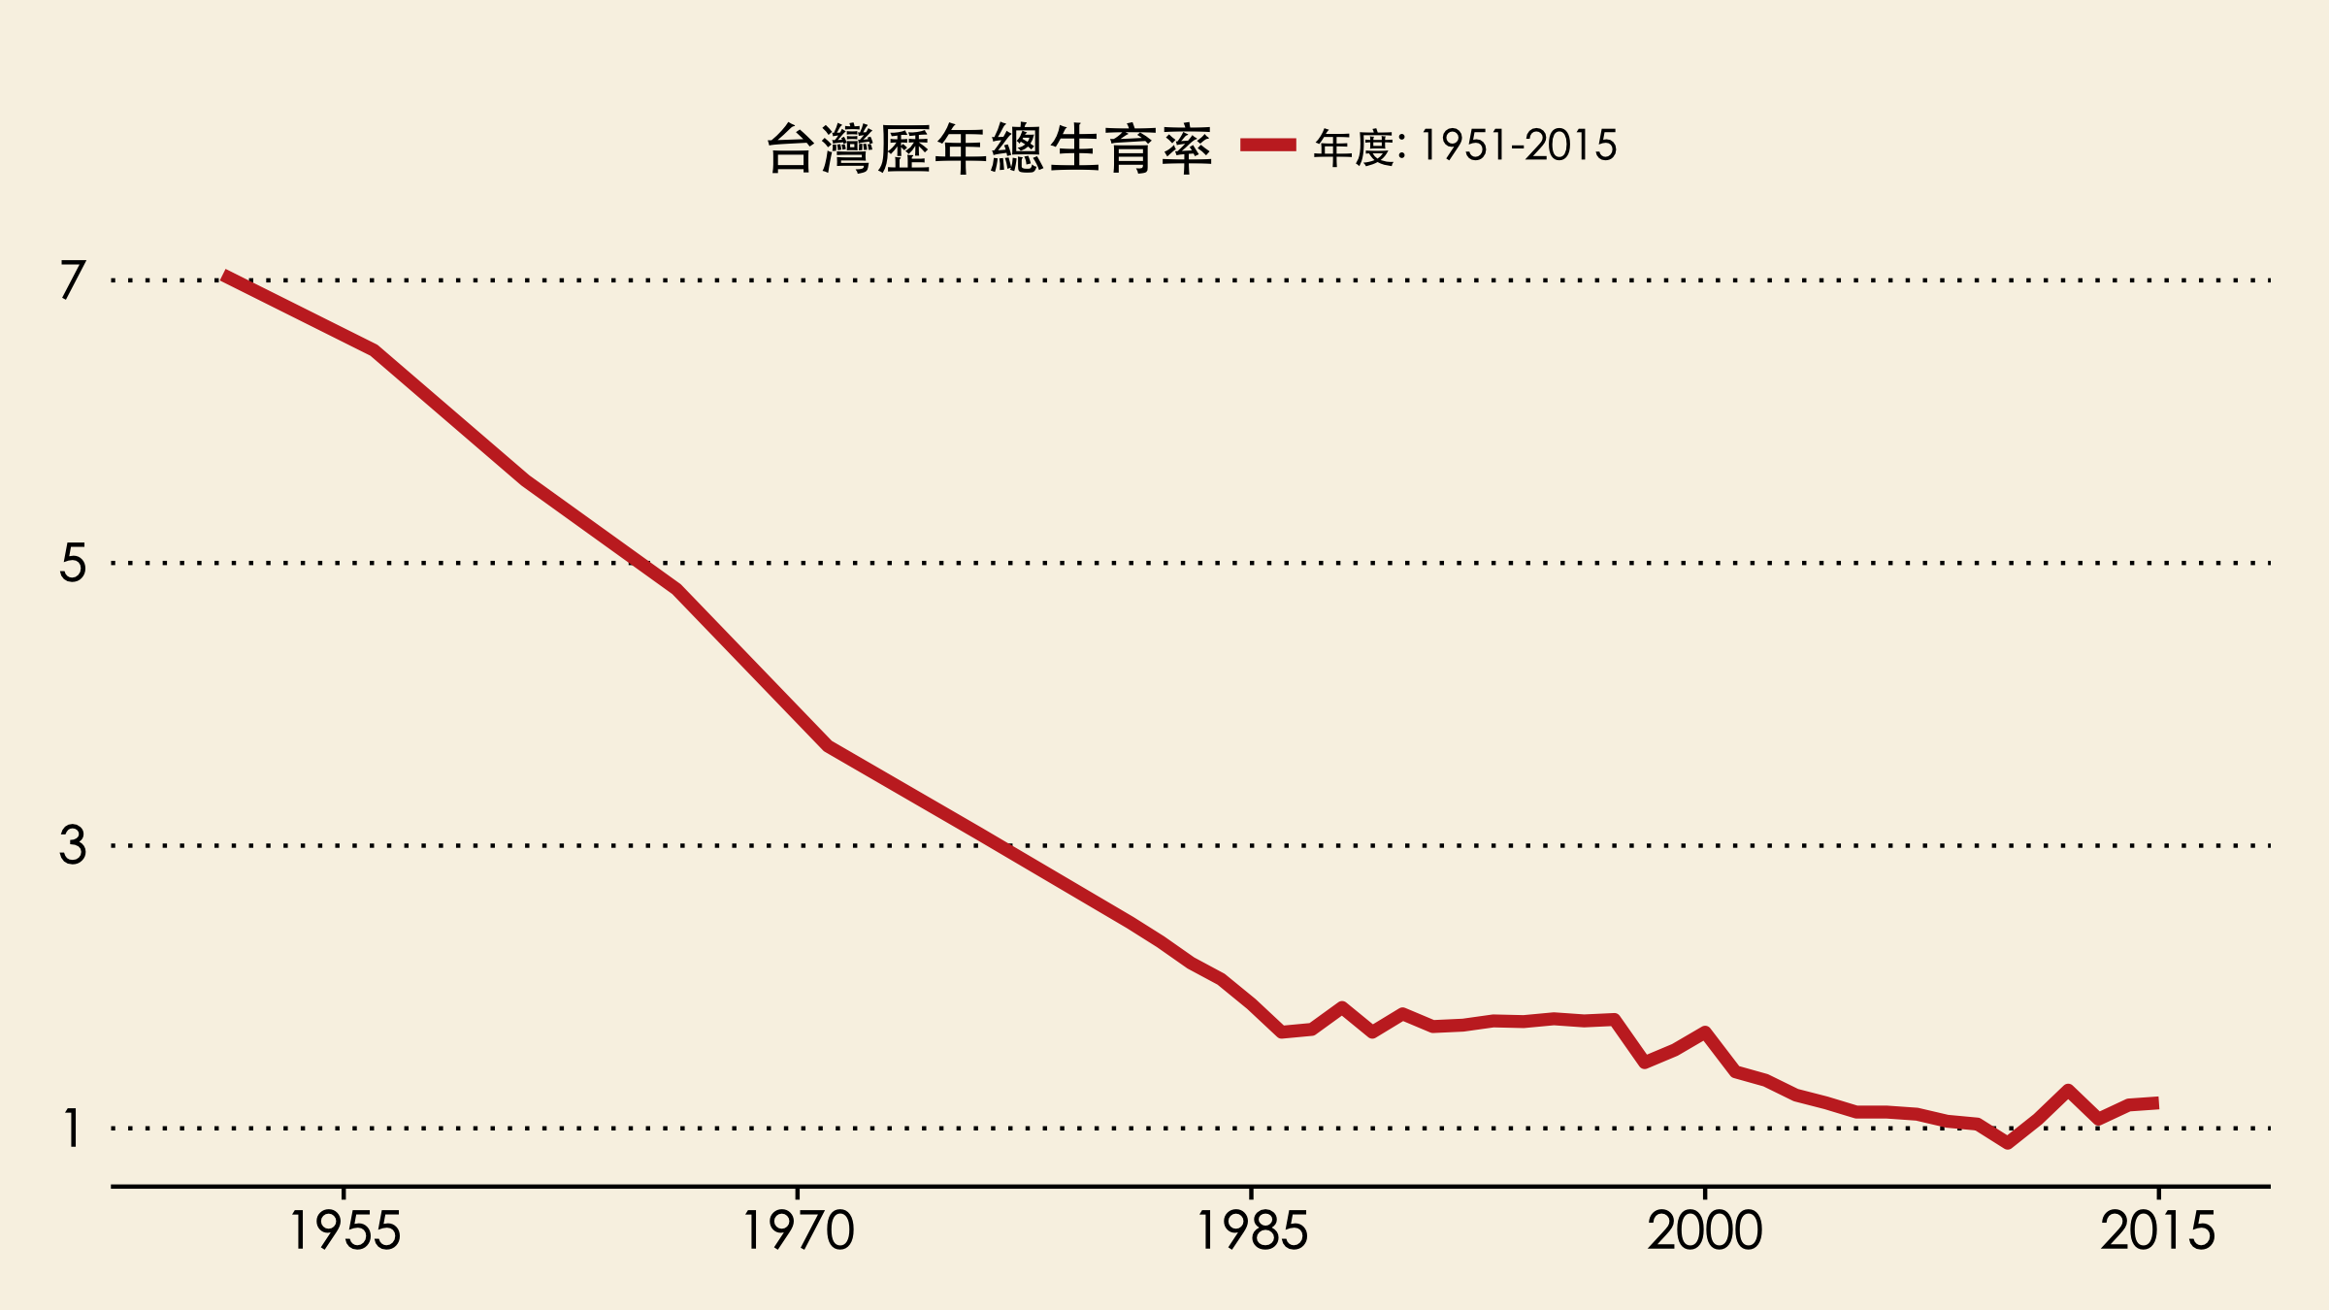
生育率全球倒數第三，僅高於新加坡和澳門
動機與目的
1
健康存摺
資料來源：內政部戶政司，統計處
1995-1996
１

Slide 4

系統特色與開發環境
2
DATABASE
APPLICATION
USER
健康存摺
React Native
Input
R語言
RStudio
Firebase
C#
ASP.NET MVC
健康存摺
２

Slide 5


系統特色與開發環境
2 －１
Firebase - BaaS
Database Authentication
DATABASE
健康存摺
Firebase
3

Slide 6



系統特色與開發環境
2 －２
ReactNative/VScode/Xcode
WHO生長曲線
CDC衛教資訊
APPLICATION
React Native
R語言
RStudio
C#
ASP.NET MVC
4

Slide 7

系統特色與開發環境
2 －２
R/RStudio
Open Data
APPLICATION
React Native
R語言
RStudio
C#
ASP.NET MVC
5

Slide 8

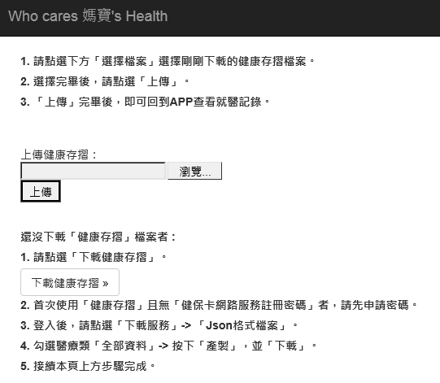
系統特色與開發環境
2 －２
C#/ASP.NET MVC
APPLICATION
React Native
R語言
RStudio
C#
ASP.NET MVC
6

Slide 9
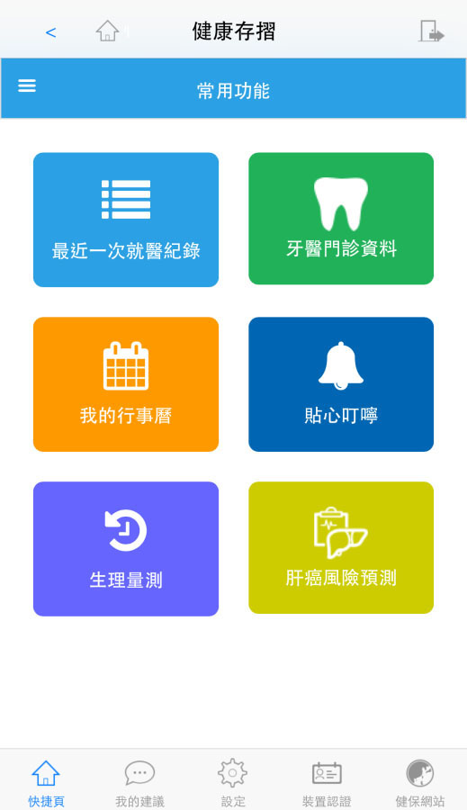

系統特色與開發環境
2 －３
USER
健康存摺
Input
健康存摺
６
7

Slide 10
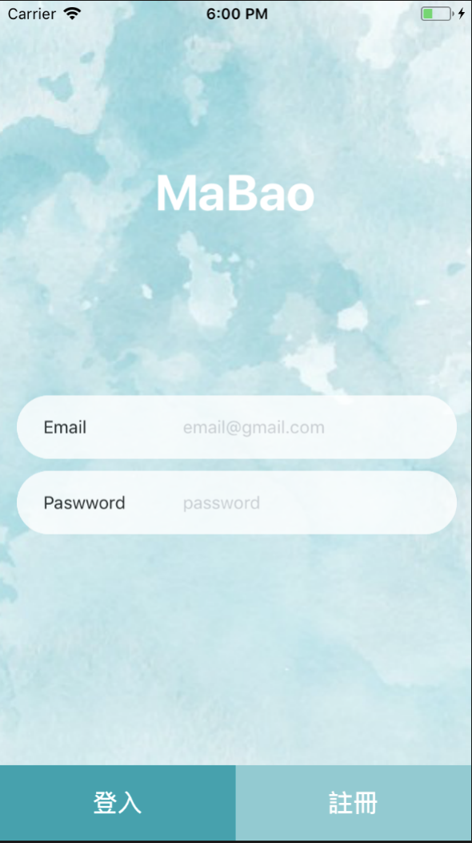
系統特色與開發環境
2 －３
USER
Input
健康存摺
8

Slide 11
系統功能
3
親子相簿
日常記錄
健康存摺
醫療機構
9

Slide 12
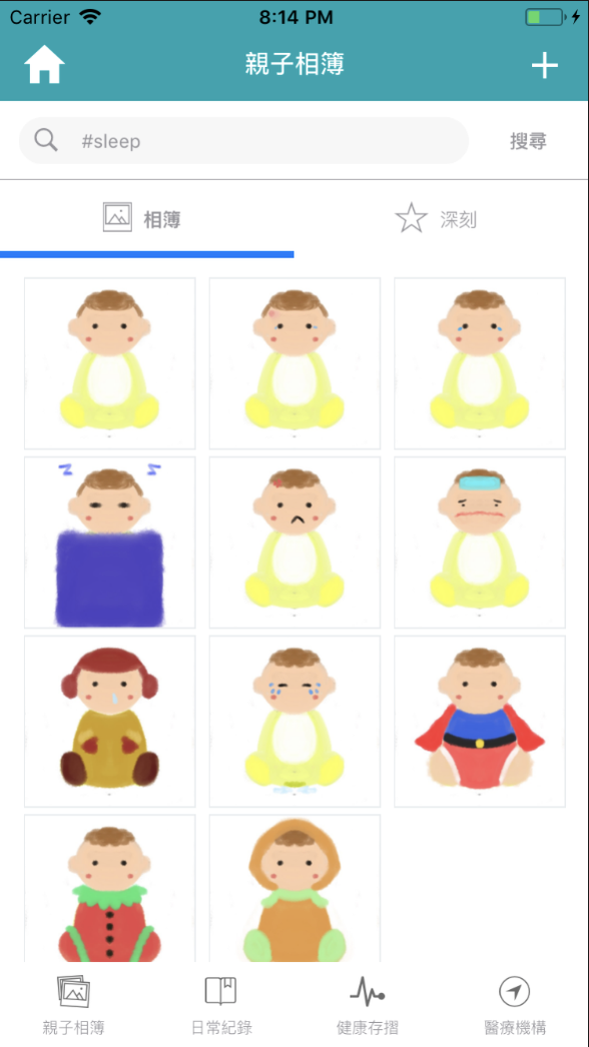
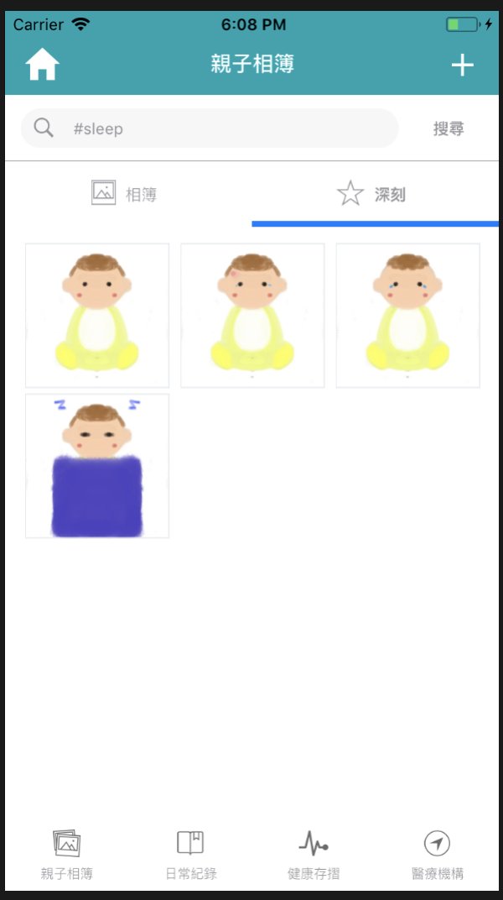
系統功能
3
親子相簿
日常紀錄
健康存摺
醫療機構
法國禁止父母上傳「萌娃照」
違者重罰160萬！
10

Slide 13
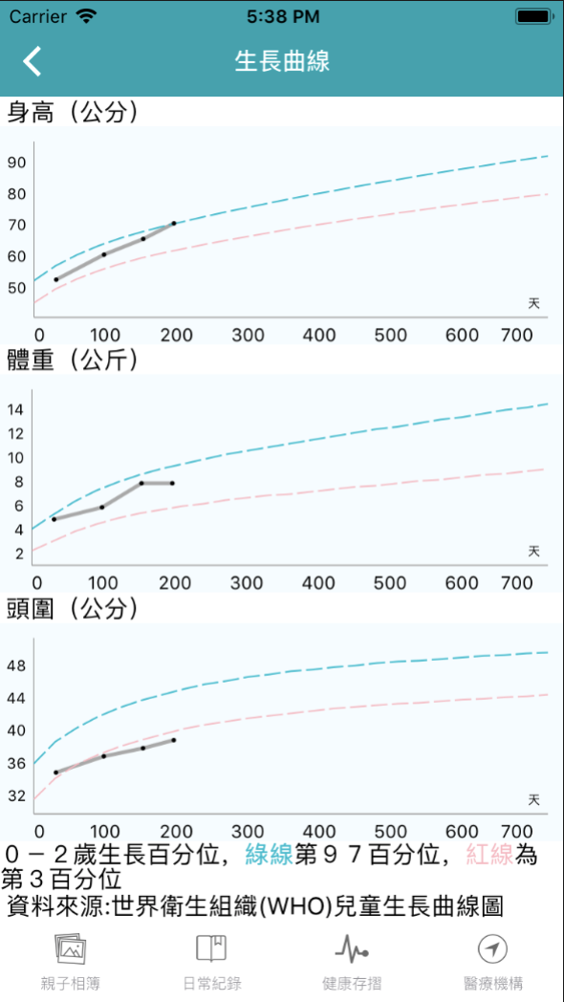
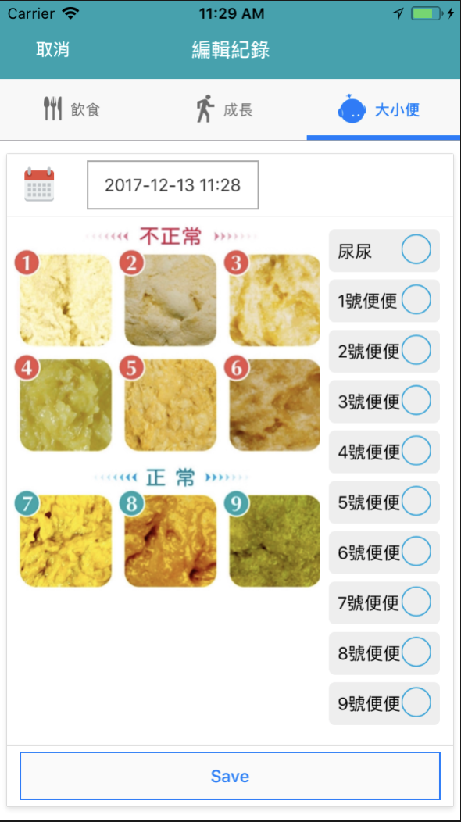
系統功能
3
親子相簿
日常紀錄
健康存摺
醫療機構
台灣新生兒
「膽道閉鎖」
居世界第二!
11

Slide 14
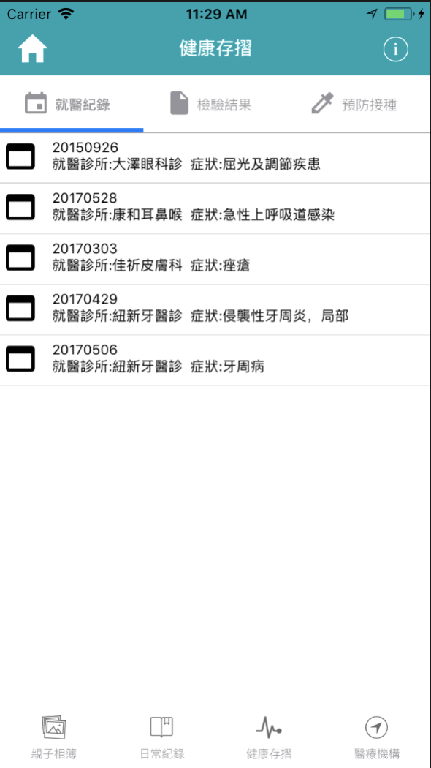
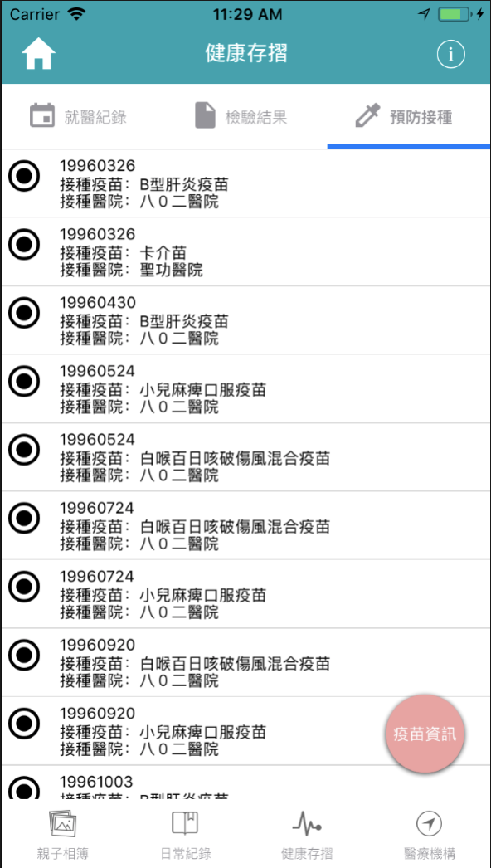
系統功能
3
親子相簿
日常紀錄
健康存摺
醫療機構
12

Slide 15
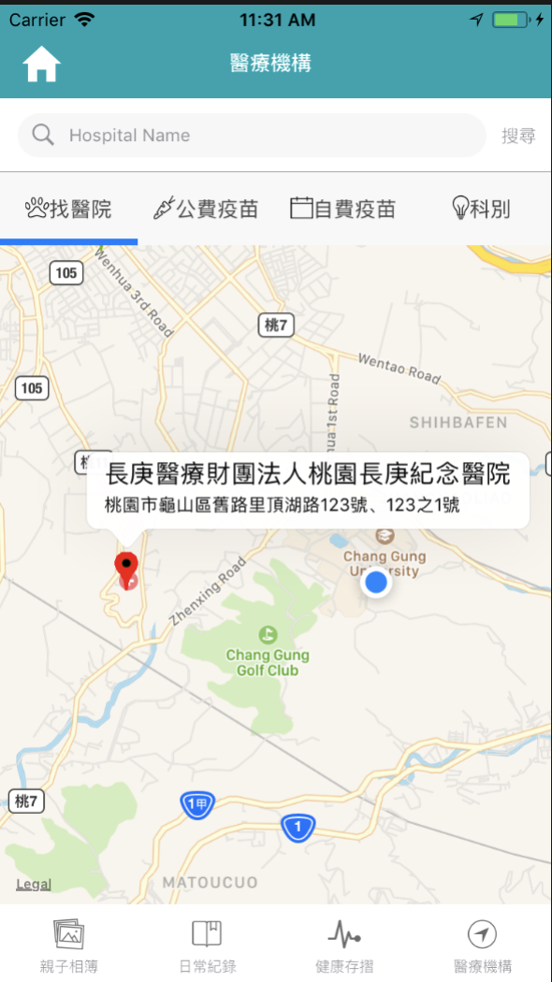
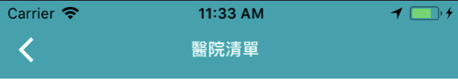
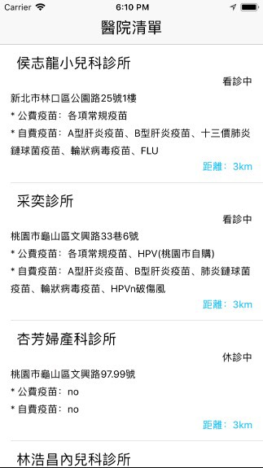
系統功能
3
親子相簿
日常紀錄
健康存摺
醫療機構
13

Slide 16
系統功能
3
Demo影片
14

Slide 17
更多功能
4
多個寶寶
家族社群
讓使用者可以一個帳號共同管理多個寶寶。
提供使用者互相追蹤及聊天。
經驗分享
共同相簿編輯
批准受邀請的使用者共同編輯寶寶相片。
提供新手父母的意見交流平台。
15

Slide 18
參考資料
5
1
衛福部疾病管制署預防接種資訊
2
衛福部國民健康署九色大便卡
3
政府資料開放平臺
4
內政部統計處
5
WHO生長曲線
6
ReactNative 官方文檔
7
Firebase 官方文檔
8
Udemy - ReactNative
9
DataCamp - R
16

Slide 19


